Slide 1
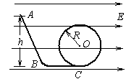
陕西省西安铁一中2010届高三上学期期中考试 如图所示的装置是在竖直平面内放置光滑的绝缘轨道，处于水平向右的匀强电场中，以带负电荷的小球从高h的A处静止开始下滑，沿轨道ABC运动后进入圆环内作圆周运动。已知小球所受到电场力是其重力的3／4，圆滑半径为R，斜面倾角θ=45⁰，s_{BC}=2R。若使小球在圆环内能作完整的圆周运动，h至少为多少？

